Slide 1
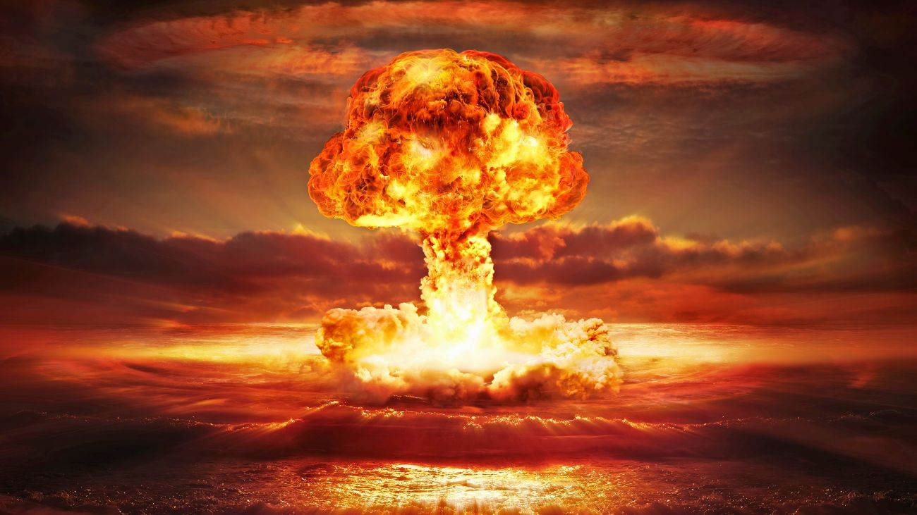
Little Boy

Slide 2

Little Boy
De God van de hemel helpt machthebbers uit de droom

Slide 3
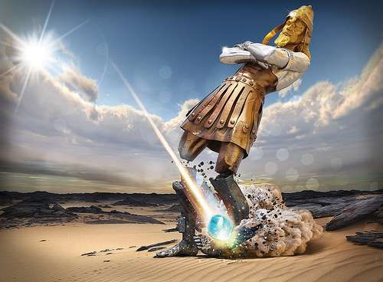
Little Boy
De God van de hemel helpt machthebbers uit de droom
En presenteert de wankele werkelijkheid

Slide 4
Little Boy
“Maar ten tijde van die koninkrijken zal de God van de hemel een rijk laten opkomen dat nooit te gronde zal gaan en dat nooit op een ander volk zal overgaan. Het zal al die koninkrijken verbrijzelen en vernietigen, maar zelf zal het eeuwig bestaan” Daniël 2:44

Slide 5
Little Boy
De God van de hemel helpt machthebbers uit de droom
En presenteert de wankele werkelijkheid

Slide 6
Little Boy
“De steen die de bouwers afkeurden
is de hoeksteen geworden.
Dit is het werk van de HEER,
een wonder in onze ogen. Psalm 118:22-23

Slide 7
Little Boy
“Jezus zei tegen hen: ‘Hebt u dit nooit in de Schriften gelezen: “De steen die de bouwers afkeurden is de hoeksteen geworden. Dankzij de Heer is dit gebeurd, wonderbaarlijk is het om te zien.” Daarom zeg Ik u: het koninkrijk van God zal u worden ontnomen, en gegeven worden aan een volk dat het wel vrucht laat dragen. Wie over die steen struikelt, valt te pletter, en degene op wie de steen valt, wordt vermorzeld.’”
Matteüs 21:42-44

Slide 8
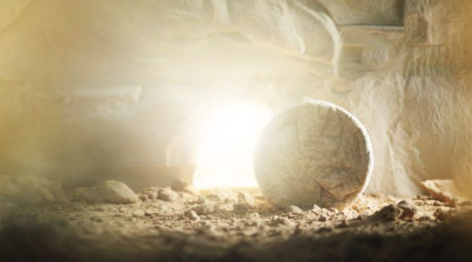
Little Boy
De God van de hemel helpt machthebbers uit de droom
En presenteert de wankele werkelijkheid
Daarmee wentelt de Heer de steen van jouw hart

Slide 9
Little Boy
“‘Waarom zegt U niets tegen mij?’ vroeg Pilatus. ‘Weet U dan niet ik de macht heb om U vrij te laten of U te kruisigen?’
Jezus antwoordde: ‘De enige macht die u over Mij hebt, is u van boven gegeven.” Johannes 19:10-11a

Slide 10
Little Boy
“Jezus kwam dichterbij en zei tegen hen: ‘Mij is alle macht gegeven in de hemel en op de aarde. Ga dus op weg en maak alle volken tot mijn leerlingen, door hen te dopen in de naam van de Vader en de Zoon en de heilige Geest”
Matteüs 28:18-19

Slide 11
Little Boy
De God van de hemel helpt machthebbers uit de droom
En presenteert de wankele werkelijkheid
Daarmee wentelt de Heer de steen van jouw hart

Slide 12
Little Boy
“Onderwerp u dus nederig aan Gods grote macht, dan zal Hij u op de bestemde tijd verheffen. Leg de last van uw zorgen op Hem, want u ligt Hem na aan het hart.” 1 Petrus 5:7

Slide 13
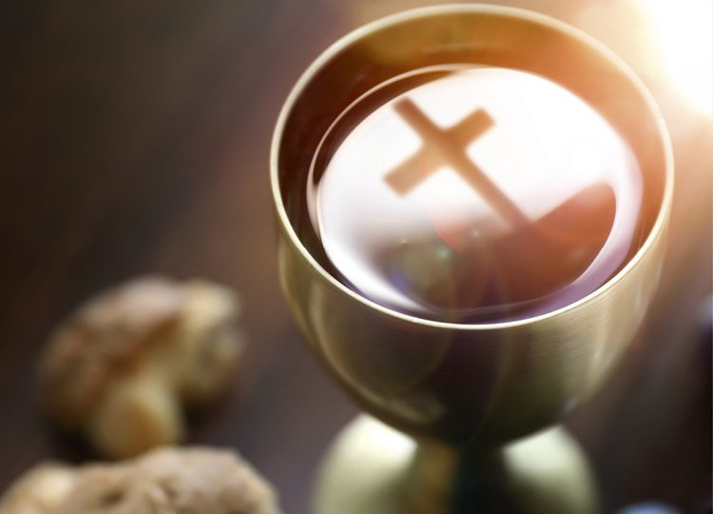
Little Boy
De God van de hemel helpt machthebbers uit de droom
En presenteert de wankele werkelijkheid
Daarmee wentelt de Heer de steen van jouw hart
Want zijn Koninkrijk vult de aarde met brood en wijn

Slide 14
Little Boy
“Vanaf dat moment begon Jezus zijn verkondiging. ‘Kom tot inkeer,’ zei Hij, ‘want het koninkrijk van de hemel is nabij.’” Matteüs 4:17

Slide 15
Little Boy
De God van de hemel helpt machthebbers uit de droom
En presenteert de wankele werkelijkheid
Daarmee wentelt de Heer de steen van jouw hart
Want zijn Koninkrijk vult de aarde met brood en wijn

Slide 16
Little Boy
“Wie deze woorden van Mij hoort en ernaar handelt, kan vergeleken worden met een wijs man, die zijn huis bouwde op een rots. (…) Het stortte niet in, want het was gefundeerd op een rots. En wie deze woorden van Mij hoort en er niet naar handelt, kan vergeleken worden met een dwaas man, die zijn huis bouwde op zand. (…) Het stortte in, en er bleef alleen een ruïne over.” Matteüs 7:24-27

